Slide 1
2020 NIPA 인공지능/데이터분석
믹스앤매치 아카데미
교육 마무리

Slide 2
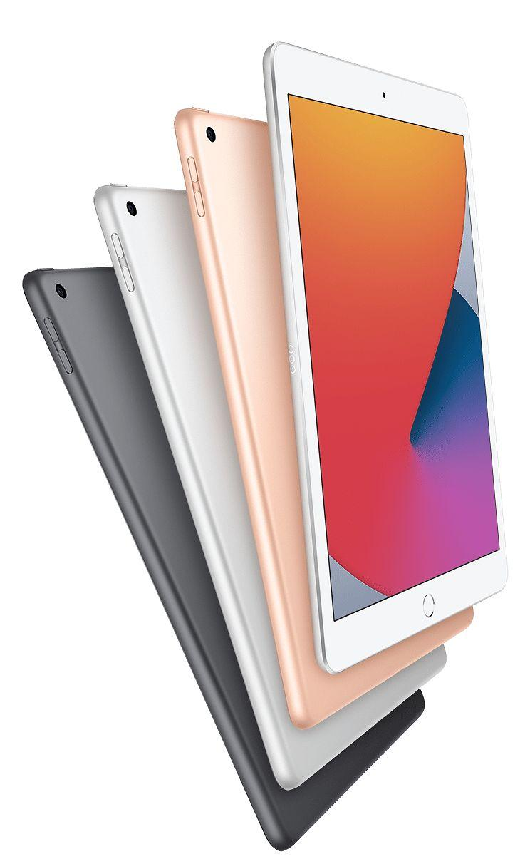


01
우수 팀 발표
2020 NIPA 믹스앤매치 아카데미 입문 과정
오프라인 교육 우수 팀 발표!

Slide 3
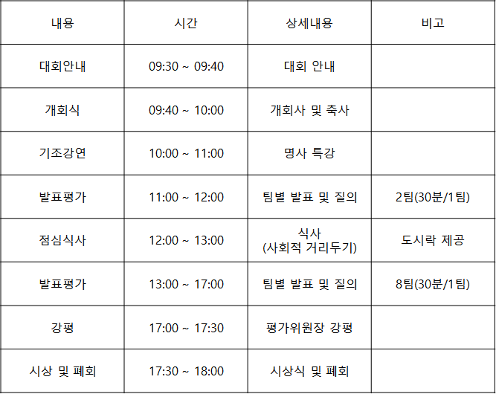
02
AI Challenge 안내
개요
날짜 | 12월 9일(수) 09:30 - 18:00
장소 | 서울특별시 마포구 마포대로 122 프론트원 건물 6층 (ICT 콤플렉스)
행사 내용 | 명사 특강 (NVIDIA 코리아 CEO) 팀 프로젝트 발표 평가 및 시상식 진행
▲ 행사 당일 타임테이블

Slide 4
02
AI Challenge 안내
일정
일자 | 내용 | 비고
11/23​ | 참가 팀 발표 | 결과물 예시 및 평가기준 발표​​
11/23 - 12/04​ | AI 경진대회 출품기간​ | 12월 4일 자정 전까지 출품 서류 제출 (결과보고서, 사용 코드, 발표 PPT)​
12/05 - 12/07​ | 출품작 내부 검토기간​ | 출품작에 문제 소지 발견 시 해당 팀에 내용 전달​
12/07​ | 피드백 기간​ | ​
12/08​ | 심사위원에게 출품작 전달​ | ​
12/09​ | AI 경진대회​ | ​참가팀 전원 발표 진행 및 시상식

Slide 5
02
AI Challenge 안내
참가 방법
참가신청 방법 | 금일 오프라인 교육 종료 전까지 참가신청서 작성 후 제출
참가신청 부문 | 팀 단위 참가신청 (오프라인 교육 팀 인원 3명 이상 행사 당일 참가 가능할 경우) 개인 단위 참가신청
선발결과 발표 | 11월 23일(월) AI Challenge 선발결과 일괄 발표
선발 기준 | 오프라인 교육 팀프로젝트 순위 결과 최우선 반영 개인단위 신청보다 팀단위 신청 우선 반영

Slide 6
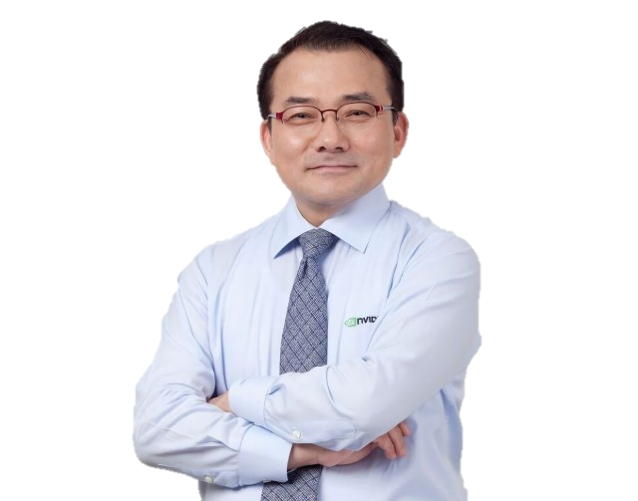



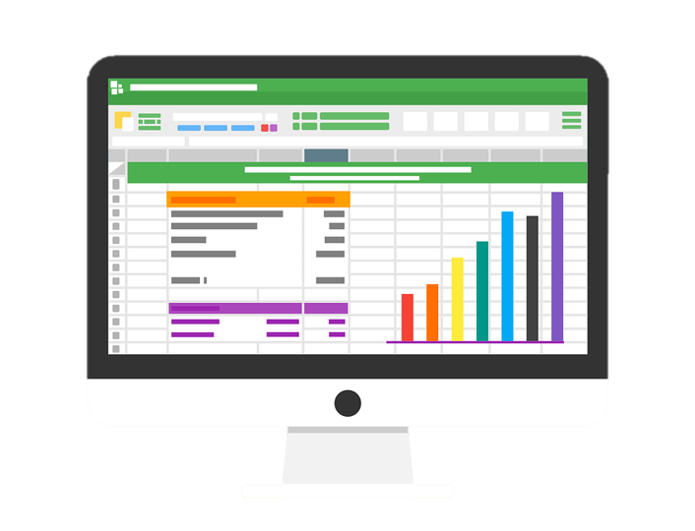

02
AI Challenge 안내
참가 혜택
NIPA 명의의 상장 및 상금
NVIDIA 코리아 CEO 명사 특강
팀프로젝트를 통한
데이터분석 실무능력 함양

Slide 7
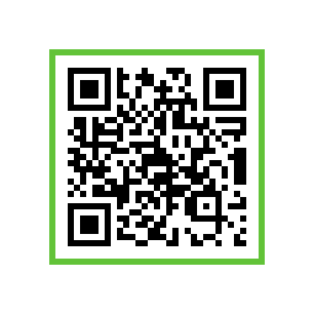
02
AI Challenge 안내
AI Challenge 참여 신청서
https://abit.ly/aicha

Slide 8
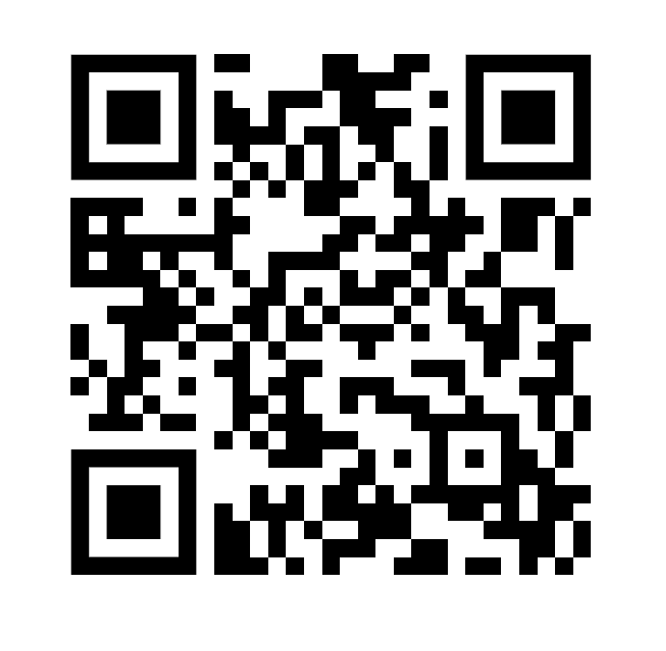
03
교육 만족도 조사
휴대폰으로 QR 코드 스캔 → 만족도 조사 양식 작성 후 제출
링크 | https://forms.gle/xS4PQvJUJsZv5q3W9

Slide 9
2020 NIPA 인공지능/데이터분석
믹스앤매치 아카데미
입문 과정 오프라인 교육에
참여해 주셔서 감사합니다.

